Slide 1
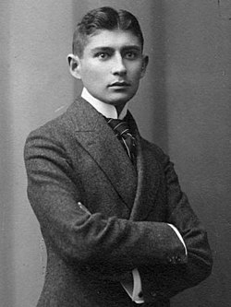
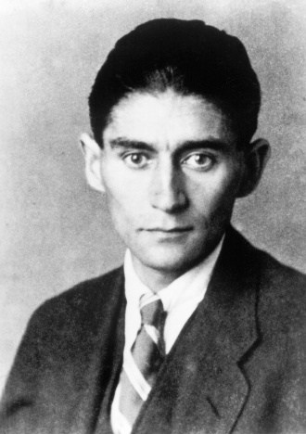
Franz Kafka (Prága, 1883 – Kierling, 1924)

Slide 2
Élete
csehországi, németül beszélő zsidó család
prágai német gimnázium és jogi egyetem
magányos élet, hivatali munka egy balesetbiztosító intézetben, éjszaka ír
jegyességeit felbontja
TBC-ben hal meg
életében csak néhány írása jelenik meg
végrendeletében arra kéri barátját, hogy kéziratban maradt műveit égesse el, de nem teljesíti

Slide 3
Munkássága
fantasztikum és valóság kettőssége, feszültsége
szereplőit egy abszurd világba helyezi (látomásos képek) + aprólékos, tárgyilagos leírás, amely a szokatlan, valószerűtlen látomást valószerűnek láttatja
hagyományos ábrázolásmód (lineáris cselekmény)
tragikomikum, irónia, groteszk látásmód
nehezen megfejthető példázatok (parabolák) → sokféle értelmezés
gyakran befejezetlen (befejezhetetlen) töredékek
elidegenedés: az egyén helyzete a számára idegen világban (kiszolgáltatottság, tehetetlenség, magány, emberi kapcsolatok eltorzulása, bűntudat, szabadulás keresése, átváltozás)

Slide 4
Az átváltozás (Die Verwandlung, 1912)
Milyennek ismerjük meg Gregor átváltozás előtti életét?
posztóval kereskedő utazó ügynök
munkahelyi kiszolgáltatottság (gépies munka, megalázó bánásmód)
családfenntartó szerep (apja adóssága)
minimális szellemi tevékenység (újságolvasás, menetrend tanulmányozása)
távoli ábrándok (felmondás)
→ megfelelés a társadalmi elvárásoknak, kötelességtudat, konformizmus
→ tartalmatlan, monoton, üres kispolgári élet, látszatvilág

Slide 5
Hogyan éli meg Gregor saját átváltozását?
elcsodálkozik, de csak az nyugtalanítja, hogy mit fog szólni főnöke, ha nem ér be időben munkahelyére (mintha a fantasztikum magától értetődő lenne)
bűntudatot érez, szégyelli magát tehetetlensége miatt
később rájön, hogy a külvilággal (családja és hivatal) már nem fog tudni kapcsolatba kerülni
fokozatosan alkalmazkodik új élethelyzetéhez, próbál kíméletes lenni családjával szemben
testi-lelki sebeket kap, elszigetelődik → koplal → „elpusztul”
nézőpont: a mű nagy részében Gregor szemszögéből látjuk az eseményeket, halála után egy tárgyilagos kívülálló, narrátor nézőpontjából

Slide 6
Hogyan éli meg a családja Gregor átváltozását?
meghökkennek, megrettennek → megundorodnak tőle
húga segíteni akar neki (pl.: ételek)
megpróbálnak tudomást sem venni a problémáról
alkalmazkodnak az új helyzethez, elkezdenek dolgozni (az apa bankszolga, az anya varr, a húga elárusító), albérlőket fogadnak → teljesen lemondanak róla
elhitetik magukkal, hogy a féreg nem is Gregor
meg akarnak szabadulni tőle (ezt először éppen húga mondja ki)
halála után megkönnyebbülnek, új életet kezdenek (családi idill)

Slide 7
Mi az oka, mélyebb értelme átváltozásának?
Példázat (parabola), groteszk anti-mese:
állandó szorongás, önfeladás, elszemélytelenedés → az életképtelen ember magánya (Samsa ~ ’magányos’), világtól és önmagától való elidegenedése + az embert féreggé alacsonyító társadalom részvétlensége, közönye → a fantasztikum a társadalmi valóság kifejezője
önreflexió: Gregor ráeszmél addigi embertelen életére (ténylegesen is azzá változik, ami addig képletesen volt)
Gregor is bűnös, mert nem elég erős ahhoz, hogy változtasson sorsán → az átváltozás mint büntetés
lázad sorsa ellen, de lázadása értelmetlen, önpusztító, csak a halál jelenti a szabadulást
végül rátalál igazi önmagára, a lelki-szellemi értékekre (lásd: zene) → eljut az önfeláldozó szeretetig

